Slide 1
Begrüßung der Kongressteilnehmenden und Kongresseröffnung
Erich Marks

Slide 2
(1) Der DPT bleibt hybrid und crossmedial
24. DPT (2019) in Berlin
25. DPT (2020) Online aus Kassel
26. DPT (2021) Online aus Köln
27. DPT (2022) nicht wie ursprünglich geplant in Essen, sondern erstmals ohne gastgebende Veranstaltungspartner im besonderen Hybrid-Format:
(a) 8 Monate Online (März bis November 2022) via DPT-TV
(b) am 4. und 5. Oktober 2022 vor Ort im HCC in Hannover

Slide 3
(2) Der DPT agiert als Gastgeber und Forum
Ausstellung
Panels
Vorträge
Workshops
Präventionstheater
Poster
Sonderausstellungen
Open-space-Bühne
Einladung von DPT und DVS zur Abendveranstaltung

Slide 4
(3) Der DPT verbreitet Präventionswissen
Jahreskongresse seit 1995
Zweisprachiges Portal mit mehreren 10.000 Dokumenten zu Expertinnen und Experten, Fachorganisationen, Vorträgen, Büchern, Videos, etc.
Tägliche Präventions-News (de und en)
Prävinare
Wöchentliche Sendungen (mittwochs 11:00 Uhr) des DPT-TV
Recherche-Datenbanken (z.B. KrimDex zur Präventiosforschung)

Slide 5
(4) Der DPT ist zuversichtlich
Prävention ist eine
zuvorkommende,
zukunftsorientierte und
zuversichtliche
Haltung
“Krisen & Prävention”
28. Deutscher Präventionstag in Mannheim
12. - 13. Juni 2023

Slide 6
(5) Der DPT vernetzt Präventionsakteure
Jerome Braun
Geschäftsführer
Stiftung Hänsel & Gretel

Slide 7
(5) Der DPT vernetzt Präventionsakteure
Stefan Daniel
Geschäftsführender Vorstand
Stiftung Deutsches Forum für Kriminalprävention (DFK)

Slide 8
(5) Der DPT vernetzt Präventionsakteure
Bianca Biwer
Bundesgeschäftsführerin
WEISSER RING

Slide 9
(5) Der DPT vernetzt Präventionsakteure
Harald Schmidt
Geschäftsführer
Programm Polizeiliche Kriminalprävention
der Länder und des Bundes (ProPK)

Slide 10
(5) Der DPT vernetzt Präventionsakteure
Philip Seiler alias Phriedrich Chiller
Liedermacher, Poetry Slammer, Rapper, Dichter und Moderator
Gedicht “Bankdrücker”

Slide 11
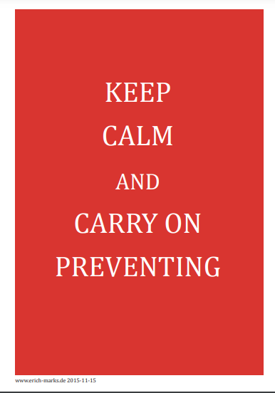

Gute Informationen,
Gespräche und Begegnungen

